Slide 1











Lớp 3
Thứ ..... ngày .... tháng .... năm .....
Tự nhiên và xã hội
BÀI 23
Thức ăn, đồ uống có lợi
cho cơ quan tiêu hoá, tuần hoàn, thần kinh
GV: Phạm Thị Ngọc Hà

Slide 2

Chào mừng các bạn đến với tiết học ngày hôm nay. Trước khi bắt đầu buổi học chúng ta cùng khởi động nhé!

Slide 3


Slide 4

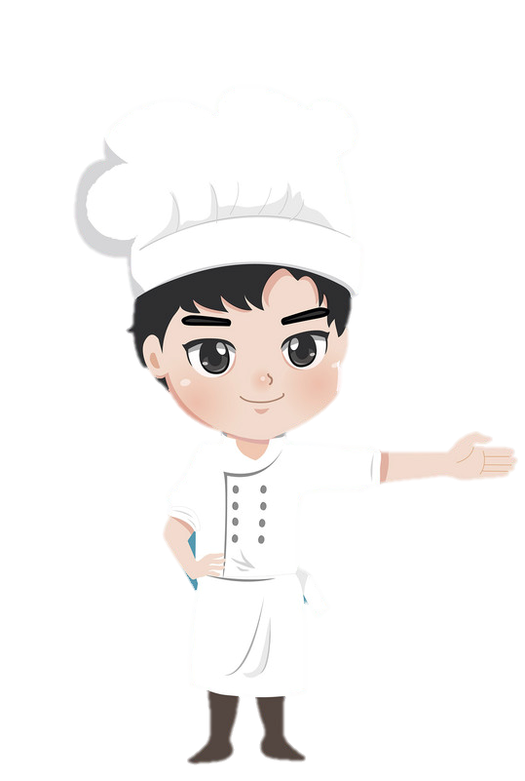

Bạn nhỏ thích ăn những gì?

Slide 5
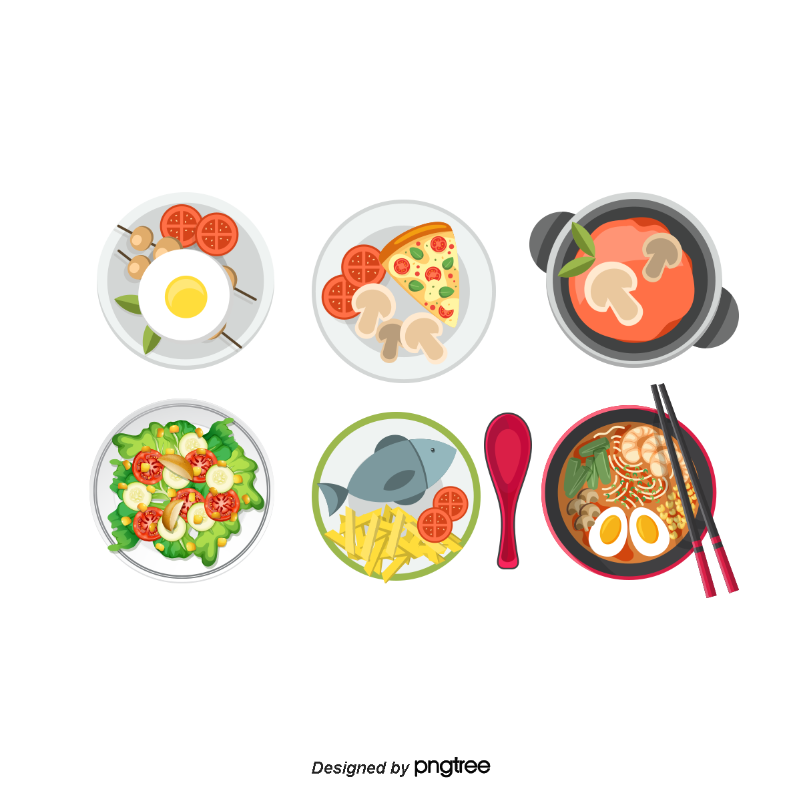

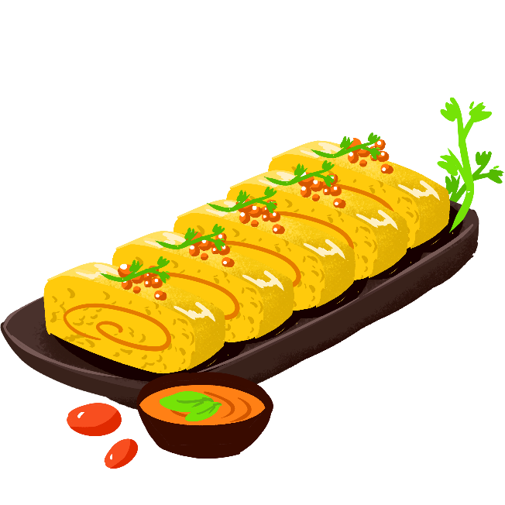
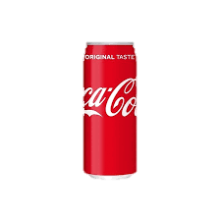

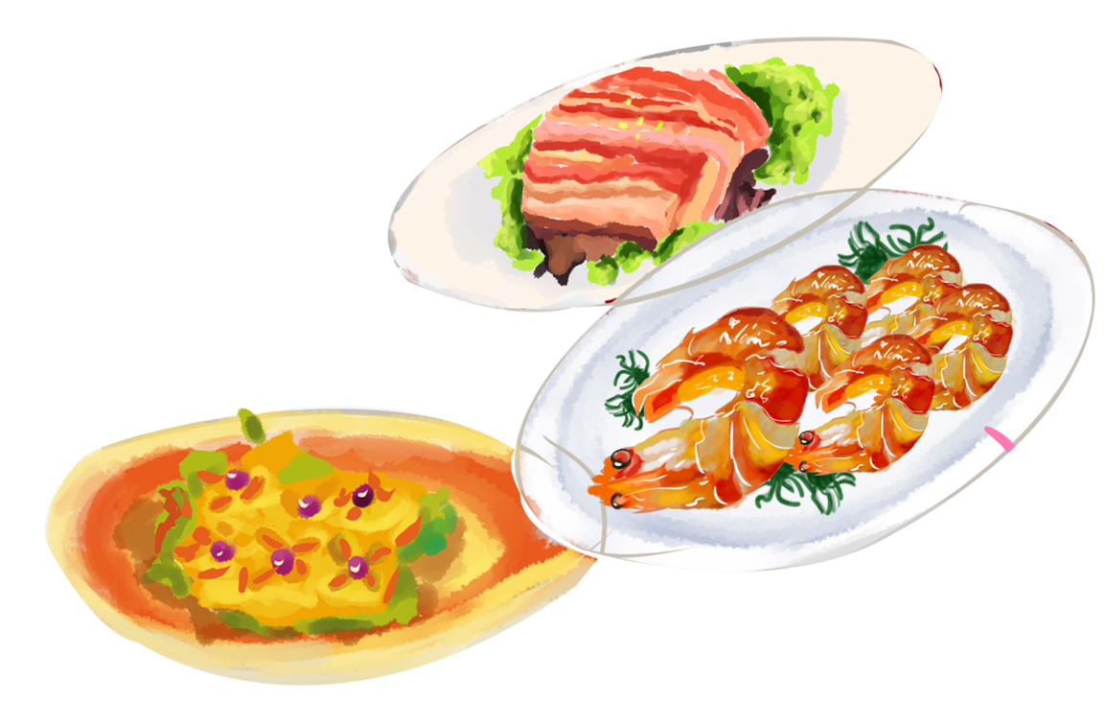
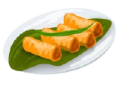
Em hãy kể tên các thức ăn, đồ uống mà em đã sử dụng trong ngày.

Slide 6


CHẶNG 1
KHÁM PHÁ

Slide 7

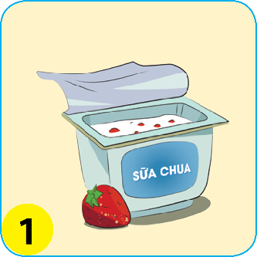
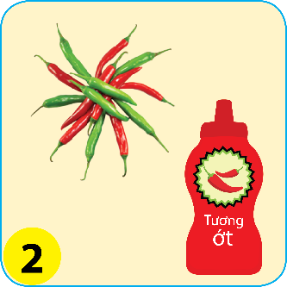
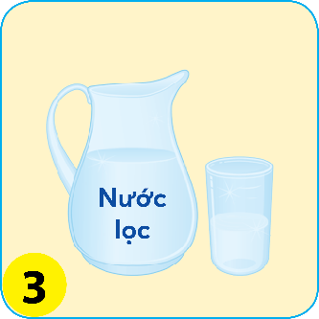
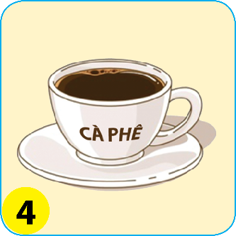
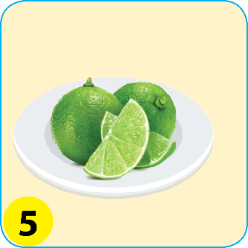
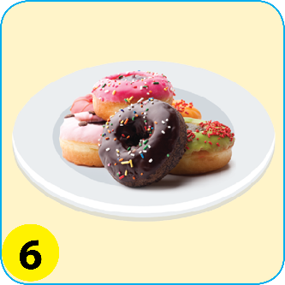
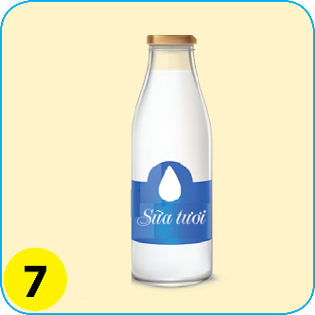
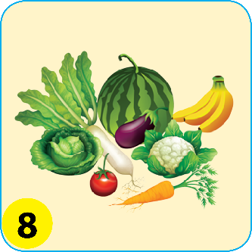
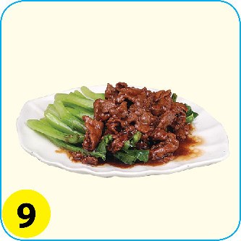
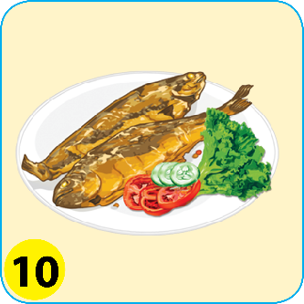
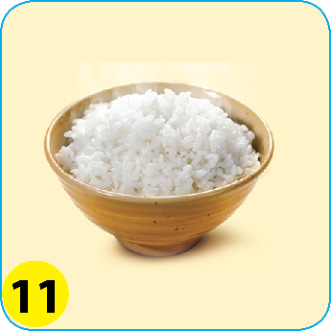
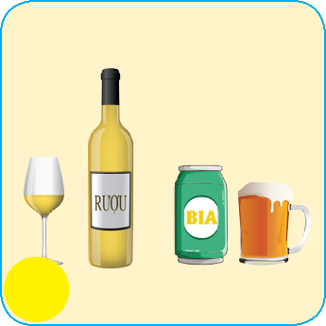
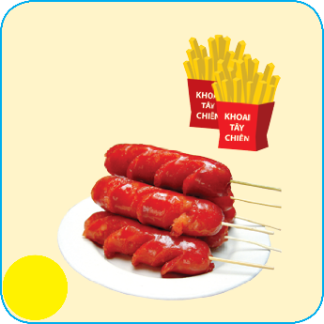
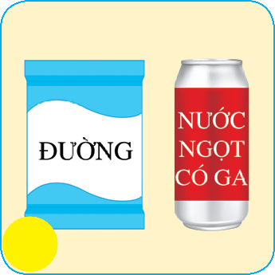
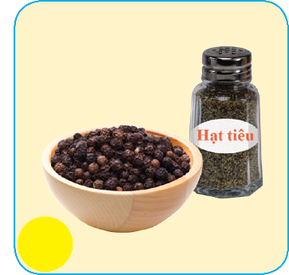
Lựa chọn những thức ăn, đồ uống có lợi cho cơ quan tiêu hoá, tuần hoàn và thần kinh trong các hình sau. Giải thích sự lựa chọn của em
12
13
14
15
H

Slide 8


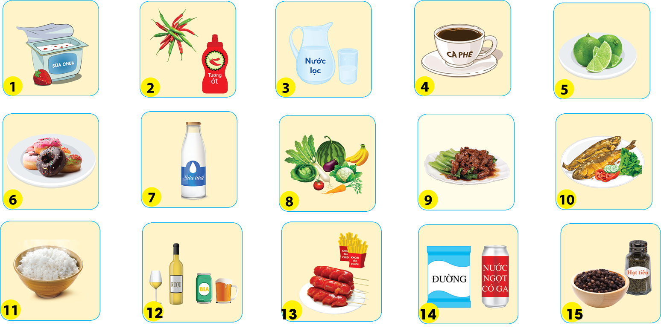
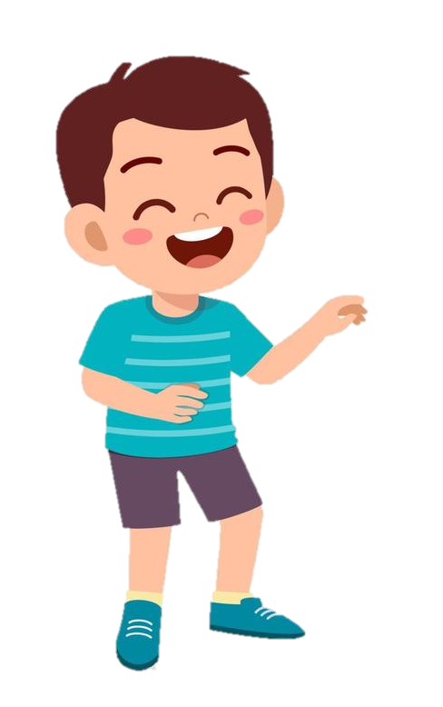



Quan sát tranh
và thảo luận nhóm 4
H

Slide 9
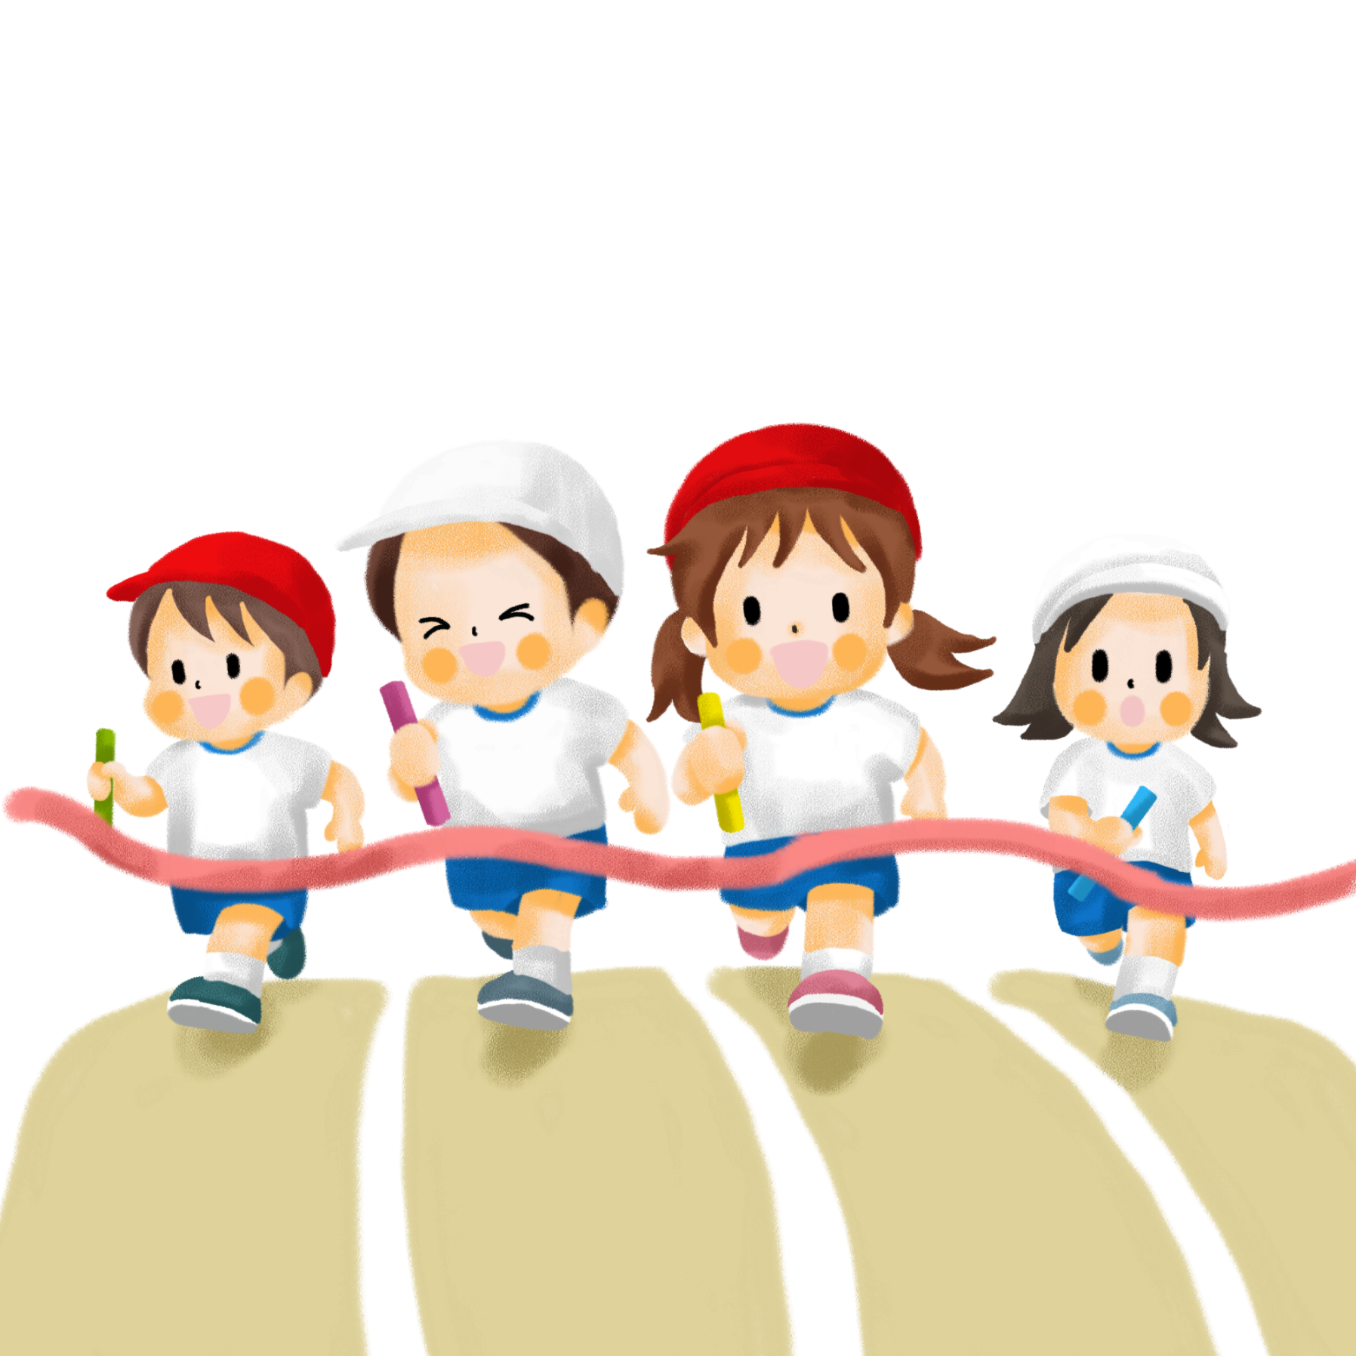
TRÒ CHƠI TIẾP SỨC
H

Slide 10
LUẬT CHƠI
Mỗi nhóm đứng thành hàng dọc. Từng bạn sẽ lần lượt chọn thẻ trong rổ gắn lên bảng phù hợp.
Nhóm nào dán nhanh và chính xác nhất sẽ dành chiến thắng

Slide 11

TRÒ CHƠI BẮT ĐẦU
H

Slide 12
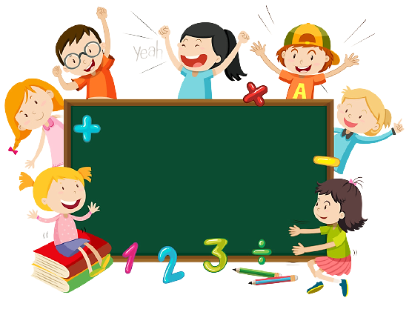
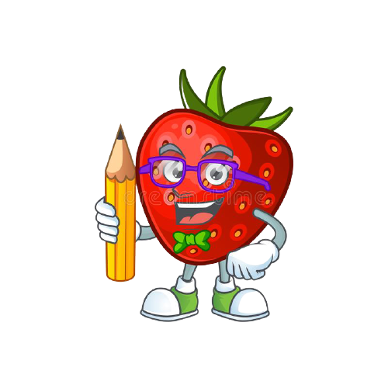
CÙNG CHIA SẺ

Slide 13






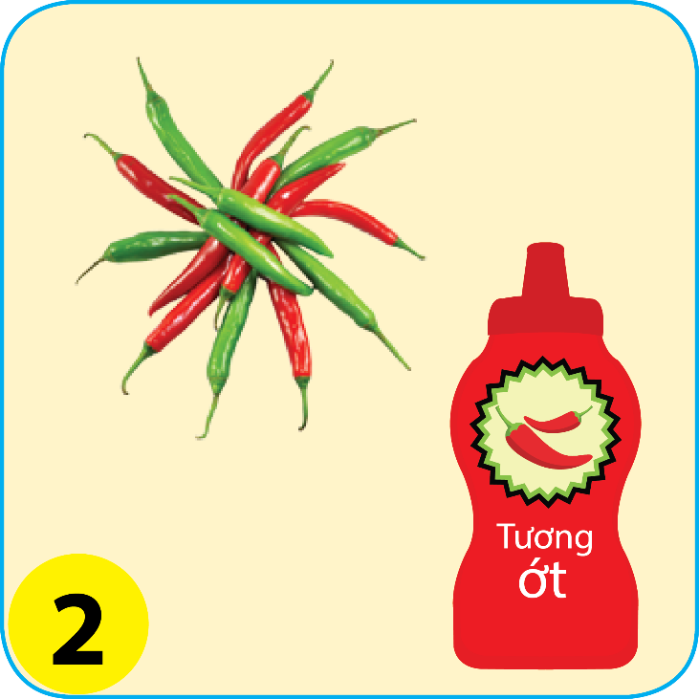

sữa chua
tương ớt
nước lọc
có lợi
có hại
có lợi
H
H
H
H

Slide 14
cà phê
chanh
bánh ngọt
có hại
có hại
có hại
H
H
H
H

Slide 15
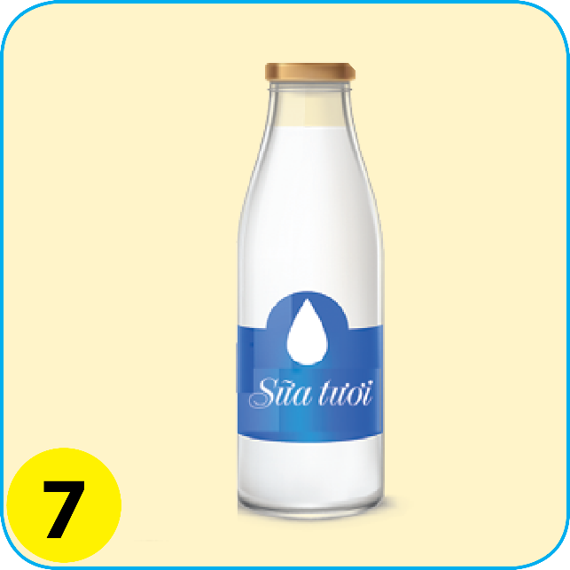
sữa tươi
rau củ quả
thịt bò
có lợi
có lợi
có lợi
H
H
H
H

Slide 16

12
cá
cơm
rượu bia
có lợi
có lợi
có hại
H
H
H
H

Slide 17

13
14
15
hạt tiêu,
đồ ăn cay nóng
Xúc xích, đồ chiên
đường ,nước ngọt
có hại
có hại
có hại
H
H
H
H

Slide 18


Thức ăn, đồ uống có lợi | Thức ăn, đồ uống có hại | Lý do
Cơm, cá chiên, sữa chua, sữa tươi, nước lọc, rau củ các loại, … | Rượu bia, cà phê, nước ngọt có ga, tương ớt, tiêu, chanh, xúc xích, khoai tây chiên … | Có chứa chất kích thích, quá cay, quá chua, chứa nhiều chất bảo quản, chứa nhiều chất béo,…
H

Slide 19
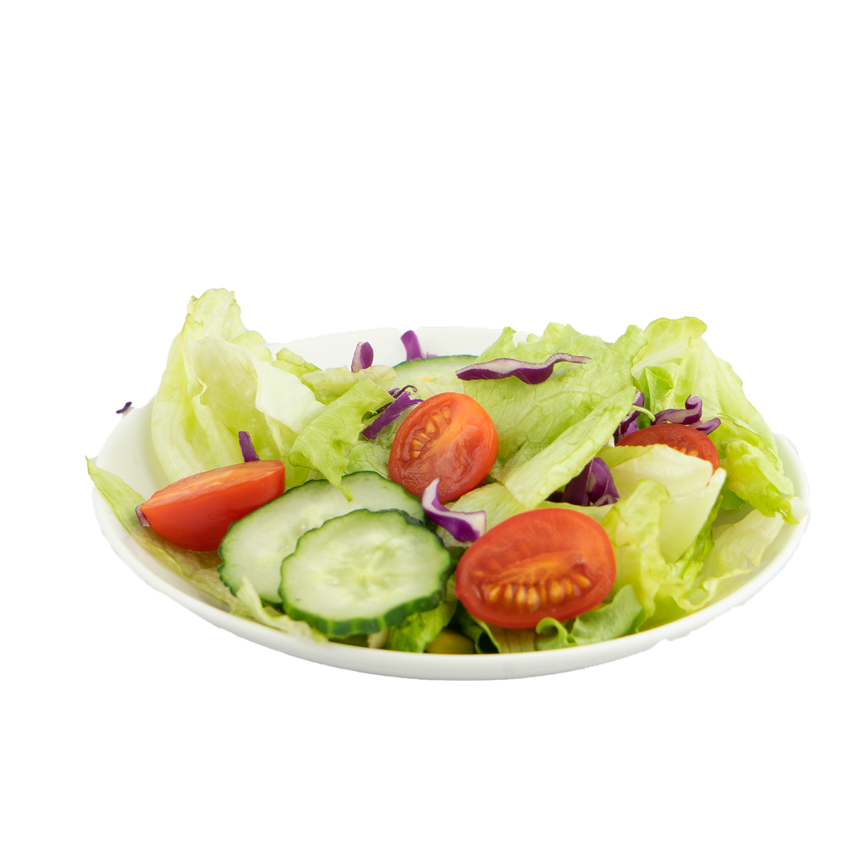
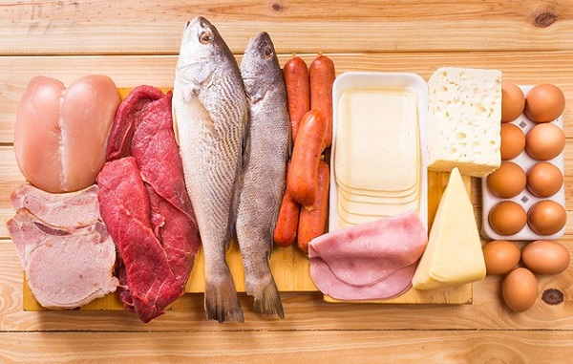
Chúng ta nên lựa chọn ăn và uống những loại thức ăn, đồ uống thế nào?

Slide 20


Nên sử dụng các loại thức ăn, đồ uống tươi, sạch, đa dạng và đầy đủ chất dinh dưỡng. Hạn chế sử dụng thức ăn nhanh, nước uống có ga, thức ăn chứa nhiều chất chua, cay.

Slide 21
CHẶNG 2
LIÊN HỆ

Slide 22

Chia sẻ với bạn về thức ăn đồ uống mà em thích theo gợi ý sau:
+ Thức ăn, đồ uống đó là gì?
+ Những thức ăn, đồ uống đó có lợi hay có hại cho các cơ quan tiêu hoá, tuần hoàn, thần kinh nếu sử dụng thường xuyên? Vì sao?
+ Em cần thay đổi gì về việc sử dụng thức ăn, đồ uống đó?
H

Slide 23
Mời các em quan sát một số video sau

Slide 24
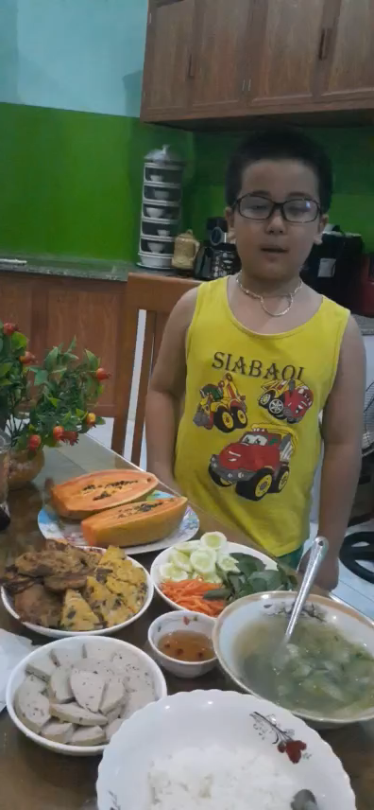
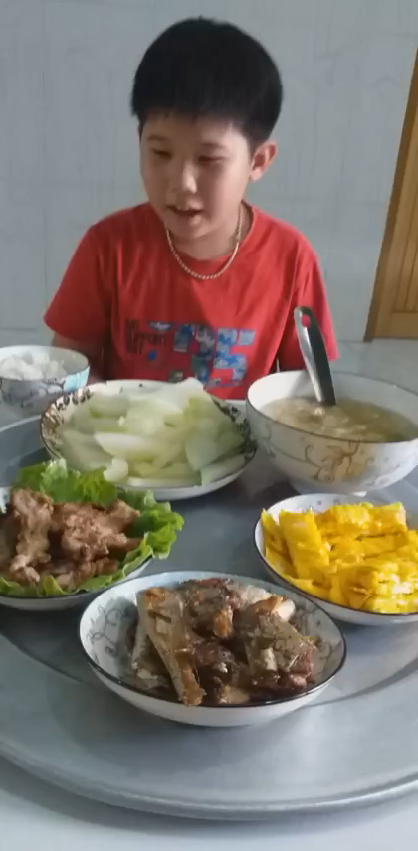
H

Slide 25
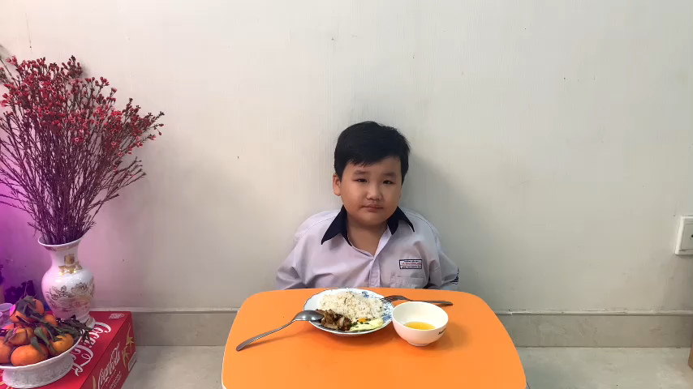
H

Slide 26
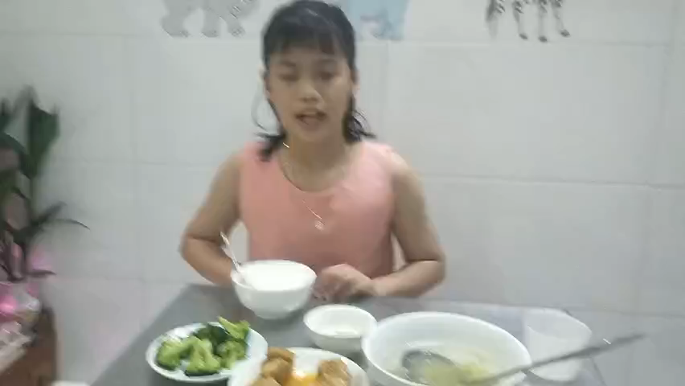
H

Slide 27
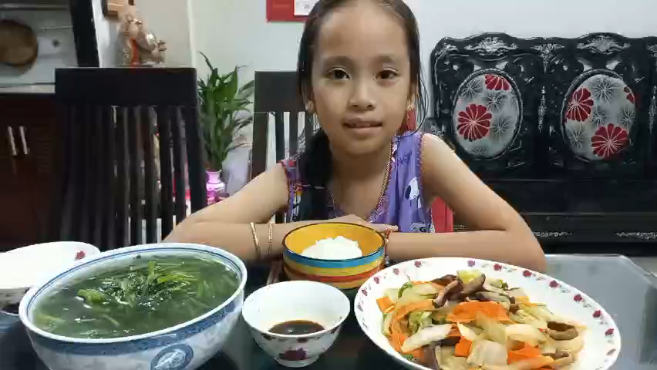
H

Slide 28
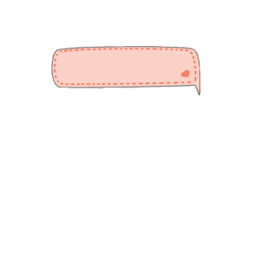
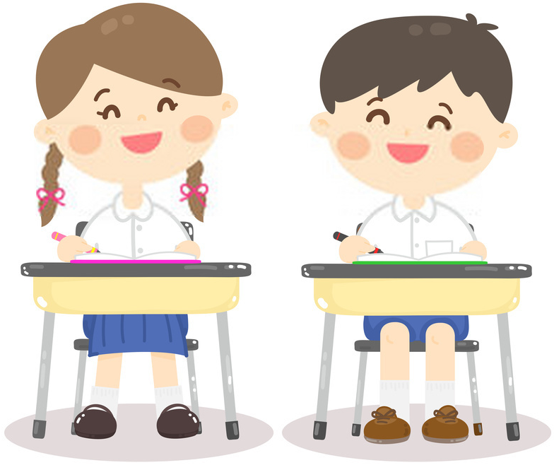
THẢO LUẬN VÀ CHIA SẺ TRONG NHÓM ĐÔI
H

Slide 29

Chia sẻ mẫu:
Mình rất thích ăn gà rán, khoai tây chiên và uống coca – cola. Nhưng mẹ mình bảo món ăn, đồ uống mình thích này sẽ không tốt cho cơ quan tiêu hoá, tuần hoàn, thần kinh vì: gà rán, khoai tây chiên có nhiều dầu mỡ, nhiều chất béo, nước ngọt coca – cola có chất kích thích. Mình nghe lời mẹ nên hạn chế ăn uống, chỉ thỉnh thoảng mới ăn một lần….
H

Slide 30


EM LÀM PHÓNG VIÊN
H

Slide 31

Chúng ta cần thường xuyên sử dụng những loại thức ăn, đồ uống có lợi, thay đổi thói quen và hạn chế sử dụng những thức ăn, đồ uống không tốt cho cơ thể.

Slide 32
CHẶNG 3
THỰC HÀNH

Slide 33
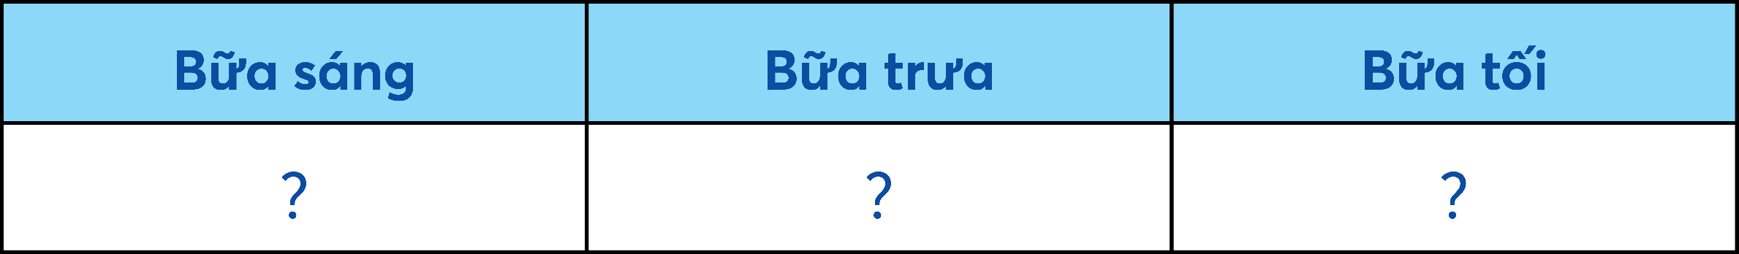
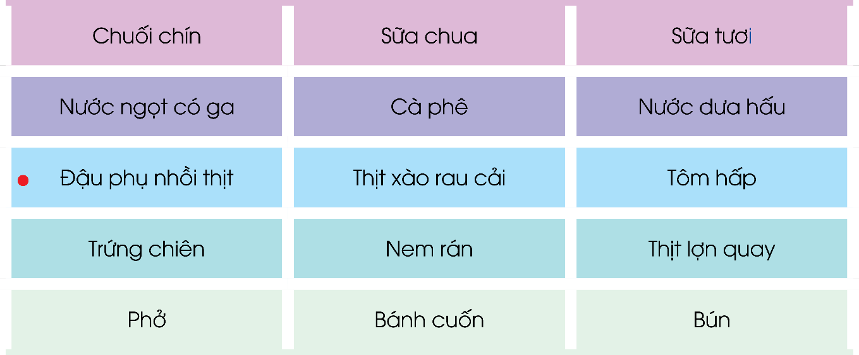
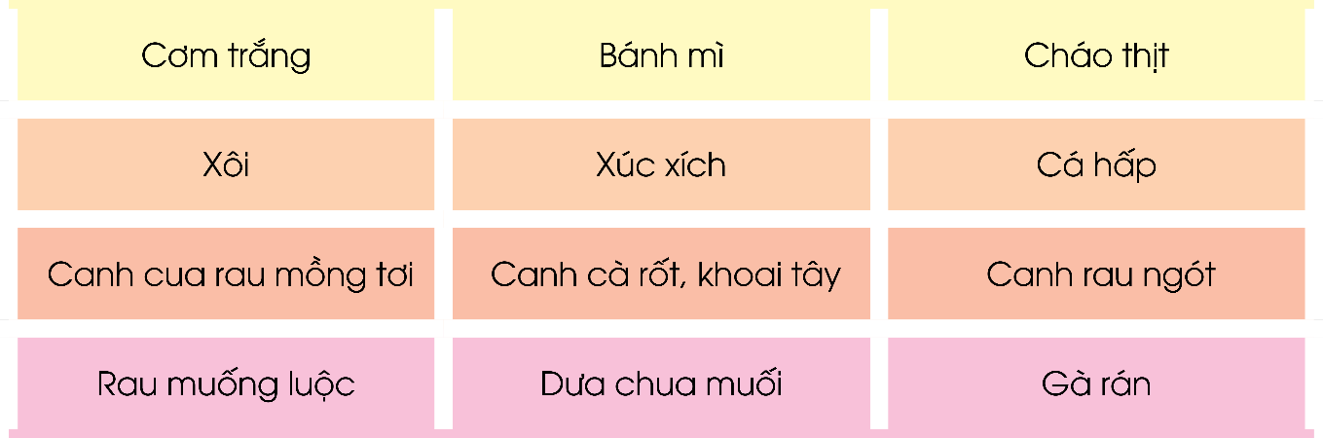


Lựa chọn và sắp xếp những thức ăn, đồ uống có lợi cho cơ thể vào các bữa ăn phù hợp trong ngày theo gợi ý dưới đây
H

Slide 34
TRÒ CHƠI
Em làm siêu đầu bếp nhí

Slide 35
Hoạt động nhóm 4
Các em hãy làm thực đơn cho 3 bữa Sáng, trưa, tối
Nhóm nào thực đơn đa dạng phong phú và đầy đủ chất dinh dưỡng sẽ chiến thắng cuộc thi Siêu đầu bếp nhí!

Slide 36
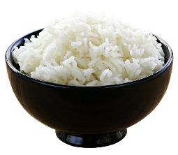
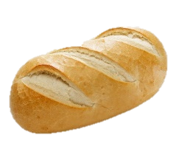
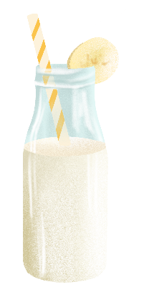
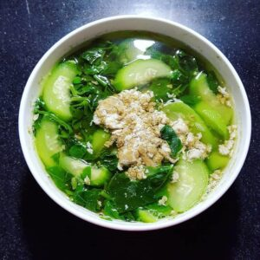
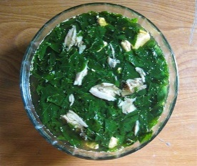
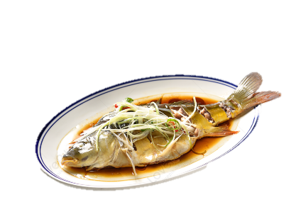
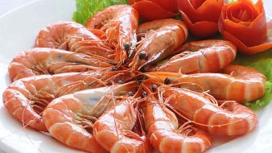

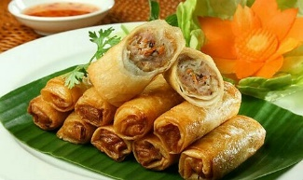
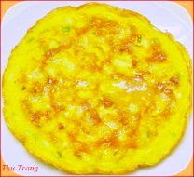
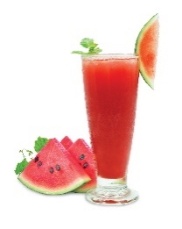

THỰC ĐƠN 1
Bữa sáng
Bữa trưa
Bữa tối
bánh mỳ
cơm trắng
cơm trắng
canh cua
rau mồng tơi
canh rau ngót
sữa tươi
tôm hấp
cá hấp
nem rán
trứng chiên
nước dưa hấu
chuối chín
H

Slide 37



THỰC ĐƠN 2
Bữa sáng
Bữa trưa
Bữa tối
xôi
cơm trắng
cơm trắng
canh cà rốt,
khoai tây
thịt xào rau cải
nước dưa hấu
thịt lợn quay
tôm hấp
cá hấp
nem rán
sữa chua
chuối chín
H

Slide 38




THỰC ĐƠN 3
Bữa sáng
Bữa trưa
Bữa tối
cháo thịt
cơm trắng
cơm trắng
rau muống
luộc
canh cua rau mồng tơi
chuối chín
gà rán
cá hấp
tôm hấp
đậu phụ nhồi thịt
nước dưa hấu
H

Slide 39
CHÚC MỪNG CÁC SIÊU ĐẦU BẾP NHÍ

Slide 40
Bữa sáng
Cháo thịt
Bánh mỳ
Xôi
Nước dưa hấu
Sữa tươi
Bánh cuốn
Xúc xích
Phở
Bún
Lưu ý: Các món ăn như phở, bánh cuốn, xúc xích, bún cũng có thể dùng cho bữa sáng nhưng chúng ta nên hạn chế ăn vì ăn nhiều sẽ không có lợi cho các cơ quan
H

Slide 41
Bữa trưa
Cơm trắng
Cá hấp
Tôm hấp
Đậu phụ
Thịt lợn quay
Nem rán
Hoa quả
Sữa chua
Thịt xào rau cải
Trứng chiên
Các loại canh rau
Lưu ý: Các món ăn chiên rán nên hạn chế ăn nhiều
H

Slide 42
Bữa tối
Cơm trắng
Cá hấp
Tôm hấp
Đậu phụ
Thịt lợn quay
Nem rán
Hoa quả
Sữa chua
Thịt xào rau cải
Trứng chiên
Các loại canh rau
Lưu ý: Bữa tối nên ăn nhẹ nhàng, ăn những món ăn dễ tiêu hoá
H

Slide 43

Em hãy chia sẻ với bạn về bữa ăn hàng ngày của em? Một ngày em ăn mấy bữa và mỗi bữa ăn thường có những gì?

Slide 44
Chúng ta cần ăn đủ ba bữa chính mỗi ngày và lựa chọn các thức ăn, đồ uống có lợi cho sức khoẻ. Thức ăn nên đa dạng, đầy đủ chất dinh dưỡng.

Slide 45

Để bảo vệ cơ quan tiêu hoá, tuần hoàn, thần kinh em nên ăn uống đầy đủ chất dinh dưỡng và hạn chế sử dụng đồ chiên rán, đồ uống có ga, thức ăn chua cay.

Slide 46
CHẶNG 4
CỦNG CỐ

Slide 47



Slide 48




Sữa chua có giá 10.000đ
Nên ăn sữa chua vào lúc nào?
A
B
ăn cùng
bữa ăn chính
ăn trước bữa ăn
Chưa
đúng giá
C
ăn sau bữa ăn
chính 1-2 giờ

Slide 49

Cá biển có giá 50.000đ
Ăn bữa sáng nên chọn lựa
loại thực phẩm nào dưới đây
A
B
Cháo thịt bò
Khoai tây chiên
Chưa
đúng giá
C
Xúc xích

Slide 50

Buổi tối, Nam thường xuyên ăn món gà rán vì Nam thích ăn. Sở thích của Nam nên hay không nên?
Dầu ăn có giá 75.000đ
A
Không nên
B
Nên
Chưa
đúng giá

Slide 51

Thực đơn bữa trưa của Mai gồm
Cơm, canh rau ngót,thịt băm, ruốc cá, cam
Thực đơn bạn Mai ăn bữa trưa như vậy đã đầy đủ chưa?
Cam có giá 50.000đ/1kg
Đầy đủ
dinh dưỡng
A
Chưa đầy đủ
B
Chưa
đúng giá

Slide 52

Sau tiết học này, em rút ra được bài học về ăn uống như thế nào để có lợi cho các cơ quan trong cơ thể?
Rau ngót có giá 5.000đ/1 bó
A
Em trả lời sai
B
Em trả lời đúng
Chưa
đúng giá

Slide 53
Thật tuyệt vời!
Xin chúc mừng các siêu đầu bếp nhí ngày hôm nay. Về nhà các em hãy ăn uống đủ chất và khoa học nhé!

